Slide 1
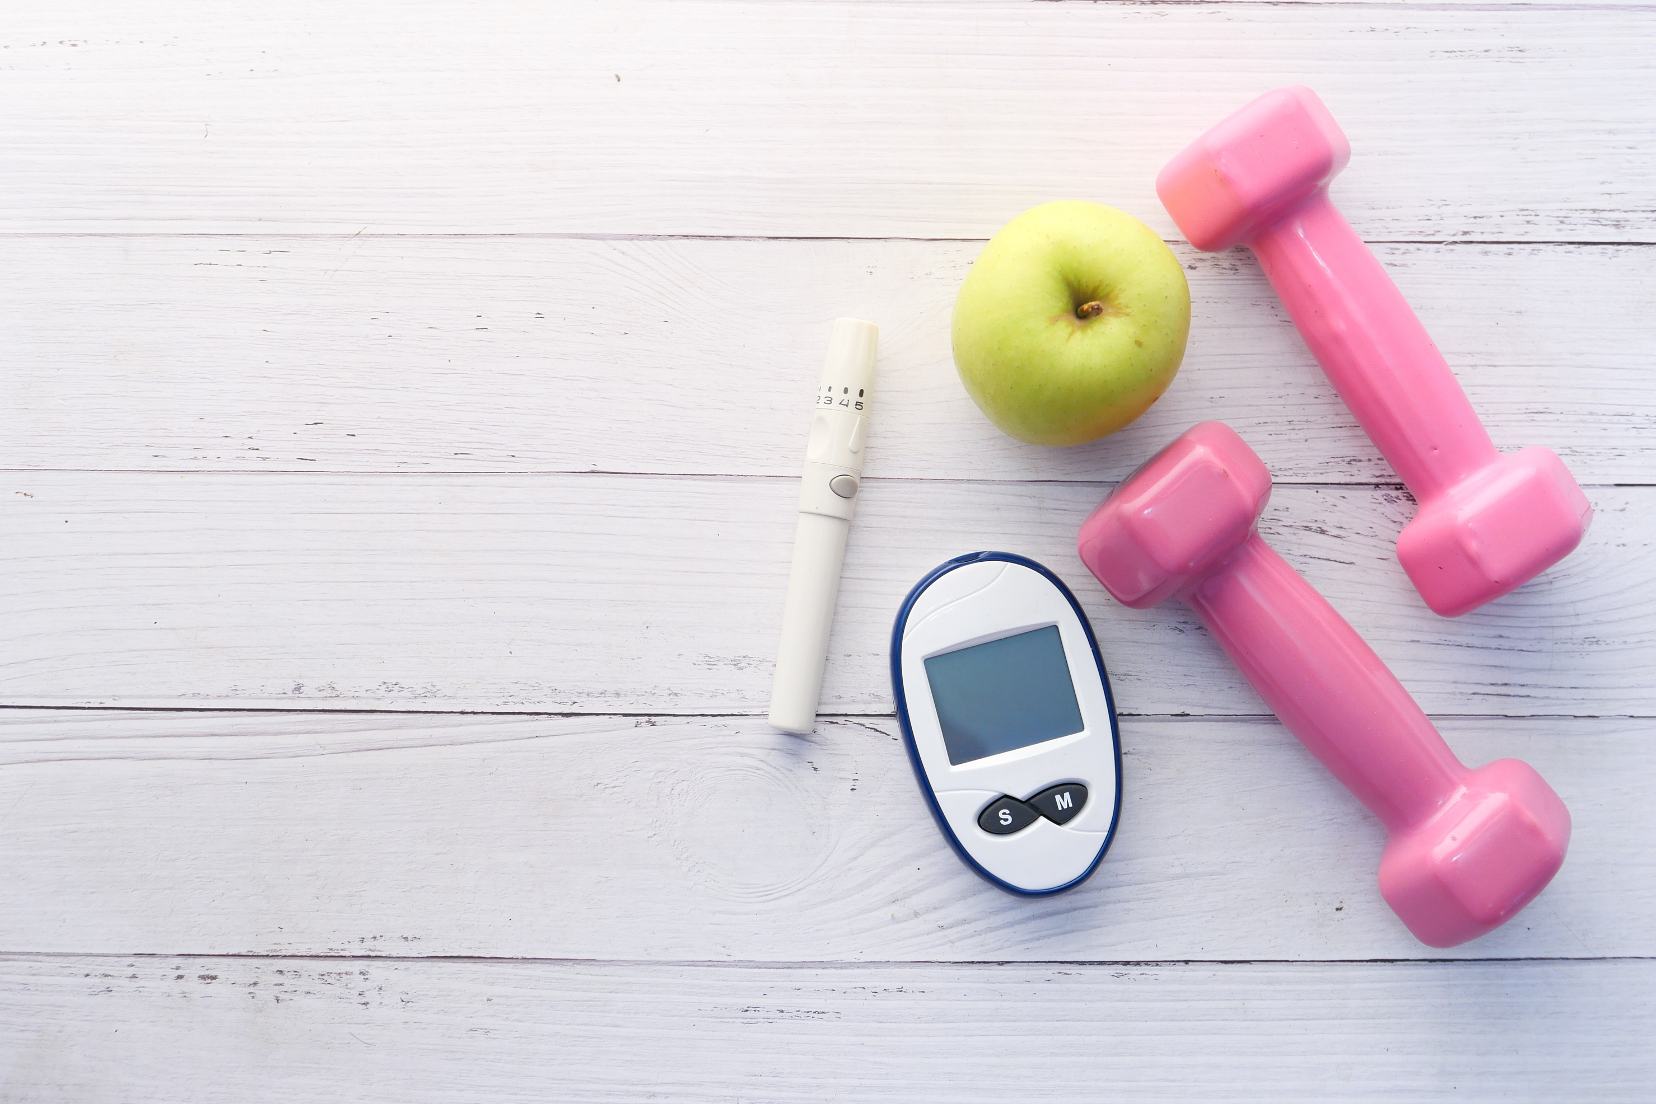

Reconditioning & Rehabilitation 2023
Elemen Pemakanan
<< Penceramah>>
<< Tempat >>
<< Tarikh >>
Siri 3 - Adakah Saya di Trek yang Betul?

Slide 2

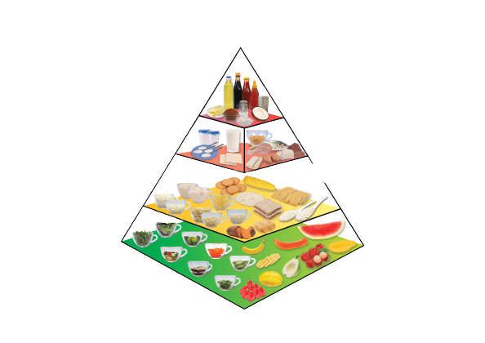

Konsep
R&R 23
Lean3F
Fat
Fiber
Protein
Fluid
Carbohydrate
Fast
2

Slide 3
Pemantauan
R&R 23
1
Bilangan hari bebas minuman manis
2
Bilangan hari cukup mengambil air masak (6-8 gelas sehari)
3
Bilangan hari cukup mengambil sayur bukan karbohidrat
  Dimasak (1 cawan)
  Ulam / mentah (2 cawan)
4
Bilangan hari cukup mengambil buah rangup (1-2 biji sehari)
5
Bilangan hari berpuasa melebihi 13 jam
3

Slide 4

untuk kekal
makan secara sihat
4P
Proses
R&R 23
Plan
Prepare
Pause
Proceed
RANCANG
BERSEDIA
BERHENTI
BANGKIT
apa yang hendak dimakan
lakukan apa yang telah dirancang
seketika dan ambil nafas
dan teruskan semula
  menu seminggu
  snek di pejabat
  bangun awal untuk masak
  hilangkan snek tidak sihat dari pandangan
  apabila letih
  apabila pelaksanaan tidak berjalan seperti yang dirancang
  fokus kepada BIG WHY
  konsisten
4

